Slide 1


Azure Storage
Redundância
Performance
Storage Account, Container, Blob

Slide 2
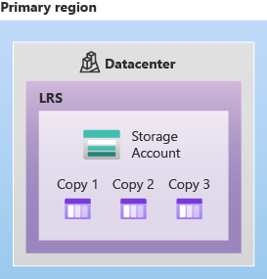
Redundância
A redundância no Azure Storage refere-se ao critério atribuído ao recurso para permitir suas réplicas. Os padrões de redundância são apresentados a seguir:
LRS – Locally-redundant storage:

Slide 3
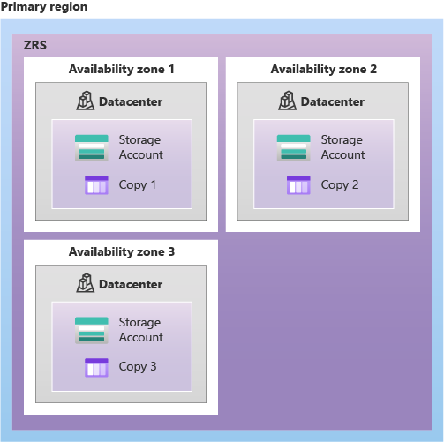
Redundância
ZRS – Zone-redundant storage:

Slide 4
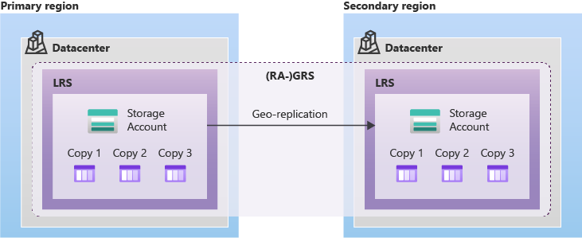
Redundância
GRS – Geo-redundant storage:

Slide 5
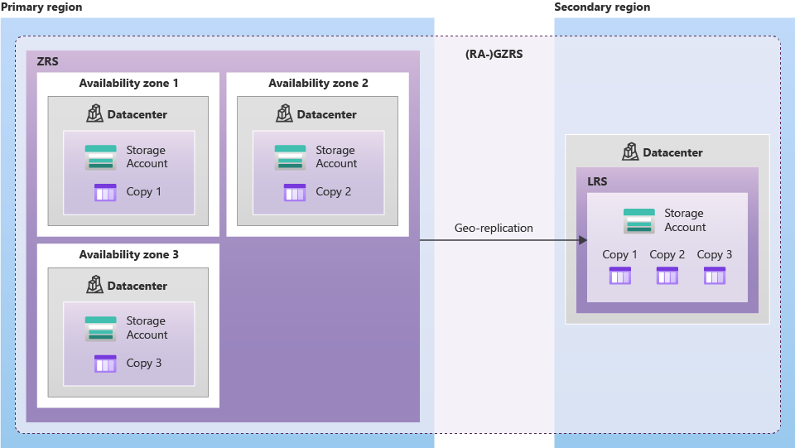
Redundância
GZRS – Geo-zone-redundant storage:
Fonte: https://docs.microsoft.com/en-us/azure/storage/common/storage-redundancy

Slide 6
Performance
A performance se refere ao padrão de disponibilidade do storage.
Temos dois padrões;
Standard V2 – usado na maior parte das aplicações. Otimizada para conter imagens, vídeos, documentos, etc.
Premium – usado nos cenários em que a troca de arquivos, mesmo em diferentes locais na mesma rede, requeira alta performance.

Slide 7
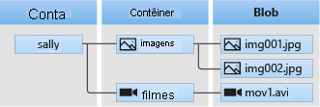
Storage Account, Container, Blob
Representam os elementos de um Blob Storage.
Fonte: https://docs.microsoft.com/en-us/azure/storage/blobs/storage-blobs-introduction

